Slide 1


Android Develop Tip
by shiwei.zhu

Slide 2

环境
eclipse（编辑java代码，联机调试和打包工具，打包也可以使用ant）
android sdk
android ndk（ android使用ndk来将c／c＋＋代码编译成game.so文件，并通过jni进行c与java之间的通信）
java
cygwin（windows使用，模拟unix环境的工具）

Slide 3
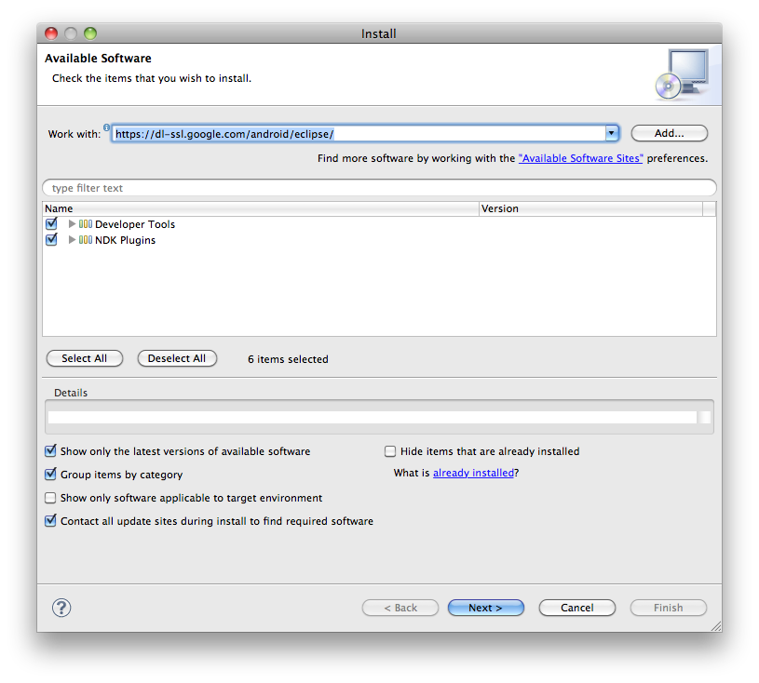
eclipse adt install

Slide 4
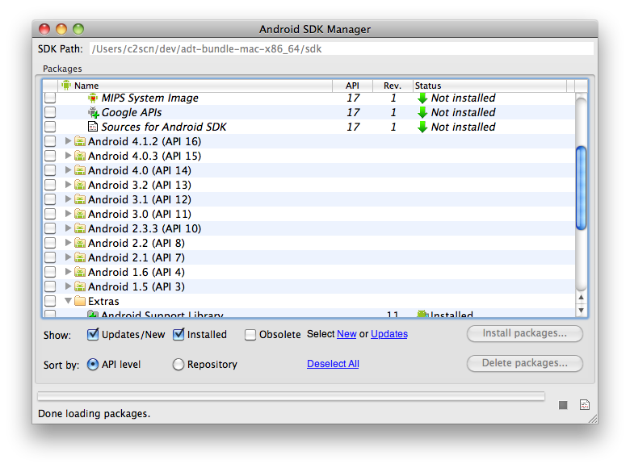
android sdk install

Slide 5

export ANDROID_SDK_ROOT=/Users/c2scn/dev/adt-bundle-mac-x86_64/sdk export ANDROID_NDK_ROOT=/Users/c2scn/dev/android-ndk-r8d export NDK_ROOT=/Users/c2scn/dev/android-ndk-r8d export COCOS2DX_ROOT=/Users/c2scn/Desktop/cocos2d-2.1beta3-x-2.1.0 export PATH=$PATH:$ANDROID_SDK_ROOT
path设置：
打开“终端”，然后输入 pico .bash_profile
set path:
control+x , chose Y and close
重新在打开终端， 目录支持鼠标拖拽哦 ：）
输入：./build_native.shset path:
start to build game.so:

Slide 6
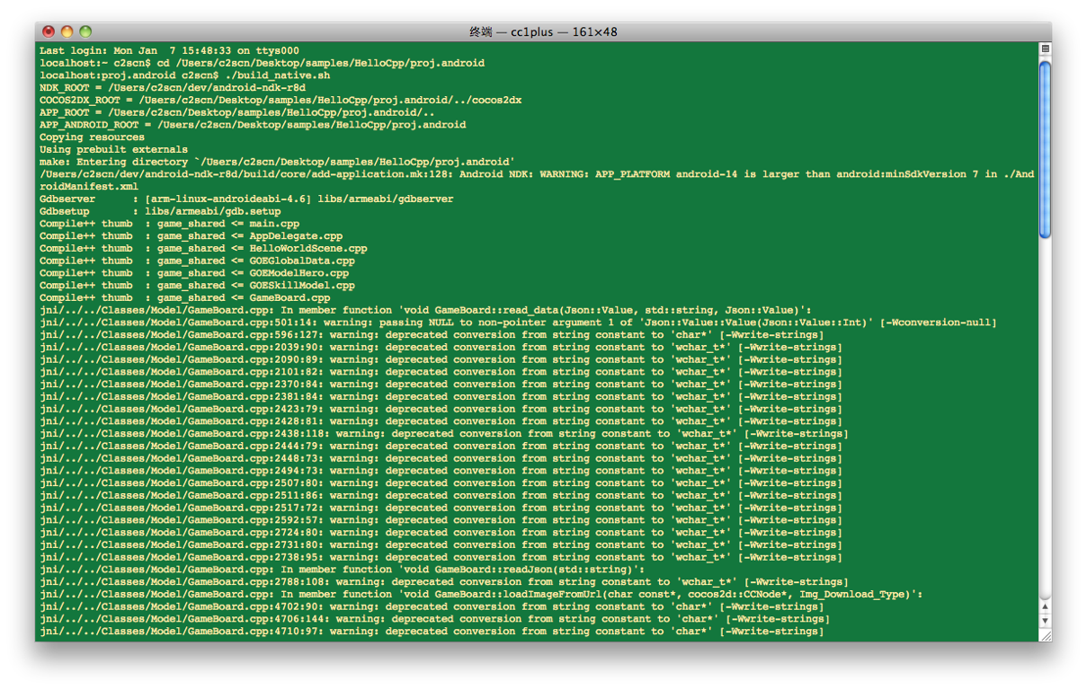
build game.so

Slide 7
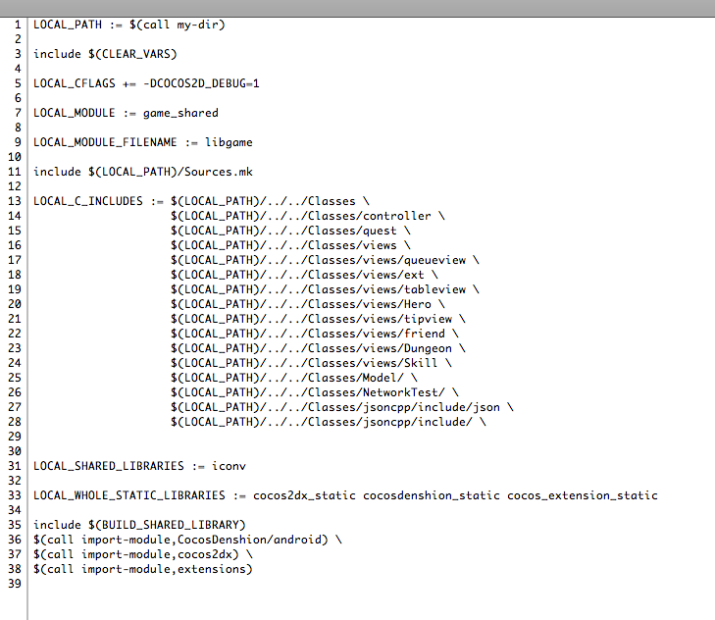
android.mk （作用：告诉gcc编译器都需要编译那些文件）
LOCAL_PATH := $(call my-dir)include $(CLEAR_VARS)LOCAL_CFLAGS += -DCOCOS2D_DEBUG=1LOCAL_MODULE := game_sharedLOCAL_MODULE_FILENAME := libgameinclude $(LOCAL_PATH)/Sources.mkLOCAL_C_INCLUDES := $(LOCAL_PATH)/../../Classes \ $(LOCAL_PATH)/../../Classes/controller \ $(LOCAL_PATH)/../../Classes/quest \ $(LOCAL_PATH)/../../Classes/views \ $(LOCAL_PATH)/../../Classes/views/queueview \ $(LOCAL_PATH)/../../Classes/views/ext \ $(LOCAL_PATH)/../../Classes/views/tableview \ $(LOCAL_PATH)/../../Classes/views/Hero \ $(LOCAL_PATH)/../../Classes/views/tipview \ $(LOCAL_PATH)/../../Classes/views/friend \ $(LOCAL_PATH)/../../Classes/views/Dungeon \ $(LOCAL_PATH)/../../Classes/views/Skill \ $(LOCAL_PATH)/../../Classes/Model/ \ $(LOCAL_PATH)/../../Classes/NetworkTest/ \ $(LOCAL_PATH)/../../Classes/jsoncpp/include/json \ $(LOCAL_PATH)/../../Classes/jsoncpp/include/ \LOCAL_SHARED_LIBRARIES := iconvLOCAL_WHOLE_STATIC_LIBRARIES := cocos2dx_static cocosdenshion_static cocos_extension_staticinclude $(BUILD_SHARED_LIBRARY)$(call import-module,CocosDenshion/android) \$(call import-module,cocos2dx) \$(call import-module,extensions)

Slide 8
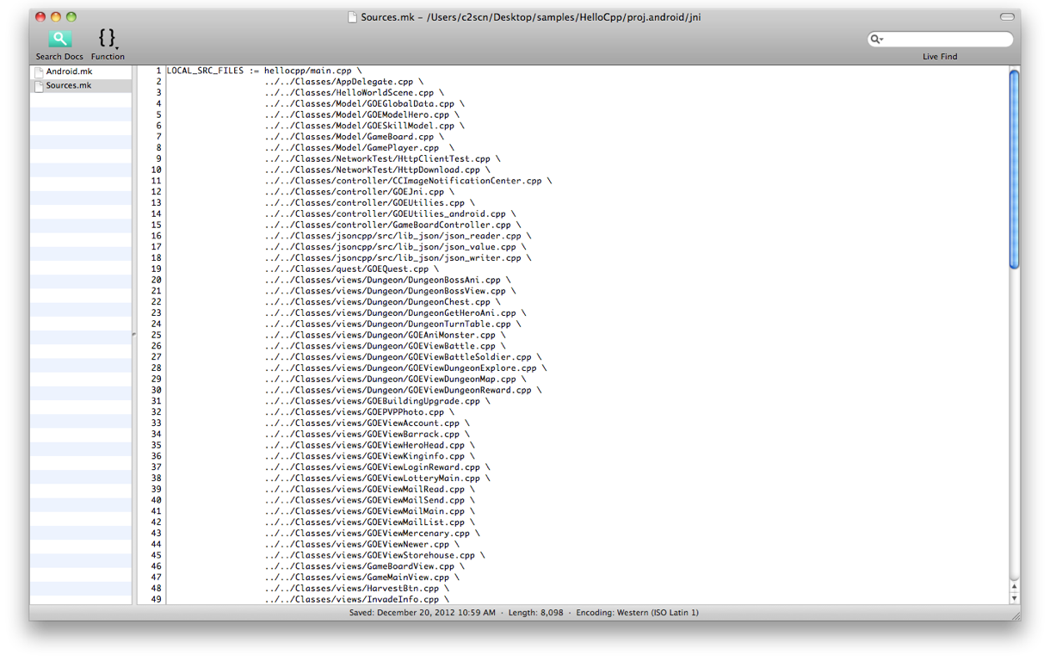
sources.mk（这里要列出来所有需要编译的cpp文件）

Slide 9
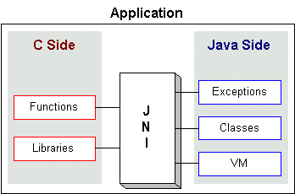
JNI（java与c直接的通讯）
1.头文件
#include <jni.h>
#include "platform/android/jni/JniHelper.h"
#include <android/log.h>
2. jstring 与 char * 的转换
char* jstringTostring(JNIEnv* env, jstring jstr)
{
char* rtn = NULL;
jclass clsstring = env->FindClass("java/lang/String");
jstring strencode = env->NewStringUTF("utf-8");
jmethodID mid = env->GetMethodID(clsstring, "getBytes", "(Ljava/lang/String;)[B");
jbyteArray barr= (jbyteArray)env->CallObjectMethod(jstr, mid, strencode);
jsize alen = env->GetArrayLength(barr);
jbyte* ba = env->GetByteArrayElements(barr, JNI_FALSE);
if (alen > 0)
{
rtn = (char*)malloc(alen + 1);
memcpy(rtn, ba, alen);
rtn[alen] = 0;
}
env->ReleaseByteArrayElements(barr, ba, 0);
return rtn;
}
3.1 Java - 调用- C（C代码）
jint Java_com_elextech_ccgoe_GooglePay_nativePayOK(JNIEnv *env, jobject thiz, jint a, jstring b)
{
CCLOG("********** nativePayOK*******");
Pay_ID = a;
....代码参考：http://zgame.blog.51cto.com/6144241/1065211

Slide 10
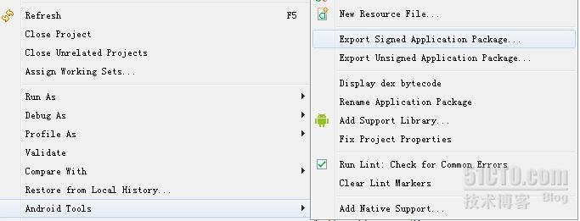

发布的注意事项
用eclipse的android tools来签名
注意版本号
version code每次升级加+1
version name 为显示给玩家
需要注意的是：在测试支付的时候， 要保证跟GP（google play）上面的版本一致，测试完成后改版本号，再提交
如果是中国的android手机，刷机安装GP，国外账号就下载软件“运营商伪造器”，我们用的日本账号，所以伪装成日本运营商了。
在申请支付产品的时候，注意product_id是不能重复用的，删掉的也不可以用
产品选择不受管理的项目（可以重复支付，相当于apple的可消费类）
发布后，大概等2个小时就可以了
在“查看商家账户”里面可以查看玩家的支付情况， 每笔款项， 点击进入，可以“取消整个订单”来给人退款
想直接测试Google支付， 可以先发布，但是不发布所有国家地区， 发布一个偏僻的地方，比如--马耳他。。。然后就可以用正常的账号测试支付了。

Slide 11
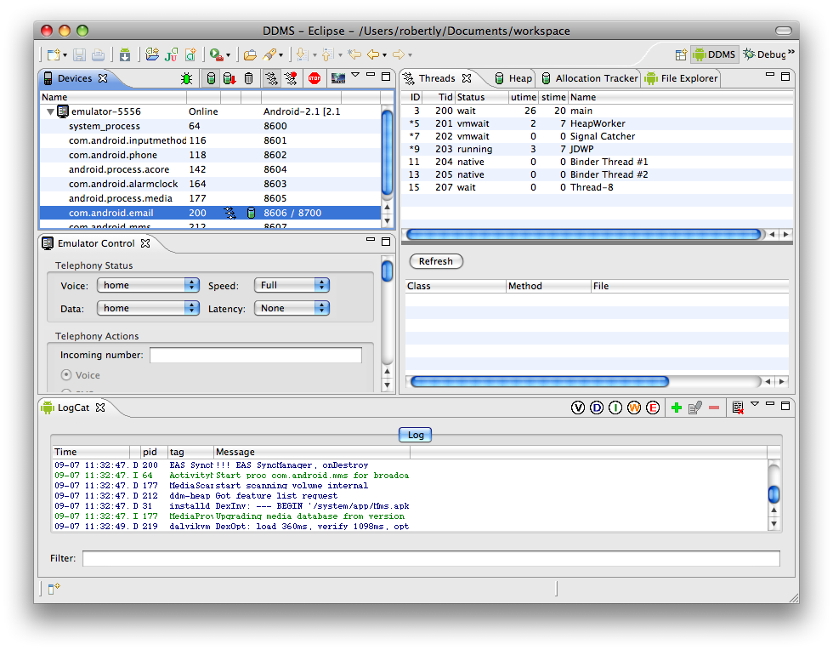
ddms(调试工具，android输出log非常多，记得用filter来过滤)

Slide 12
其它问题的解答：
android工程改包名及多工程设置（多工程用来解决渠道问题， 比如google play渠道，腾讯渠道等等）
http://zgame.blog.51cto.com/6144241/1061471
Android多渠道Ant打包详细（超级多渠道批量打包解决方法）
http://zgame.blog.51cto.com/6144241/1075003
Android无法生成R文件（经常遇到的问题）
http://zgame.blog.51cto.com/6144241/1061477

